Slide 1
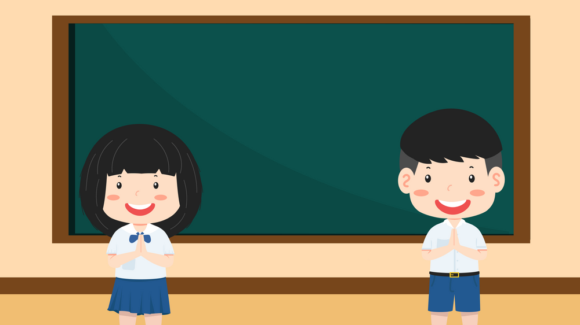


Slide 2


Slide 3





Slide 4


Slide 5
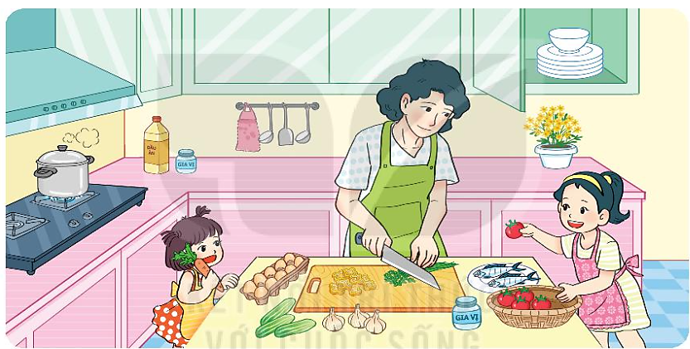
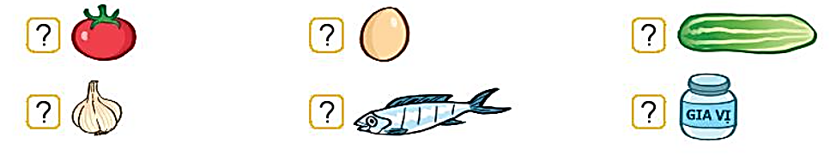
1
Số ?
?
?
?
5
10
3
?
?
?
3
2
1

Slide 6



2. Quan sát lớp học của em, đếm và ghi lại số lượng mỗi loại đồ vật.
Bàn 21  Ghế 41 Cửa ra vào 1
Bảng lớp 1 cửa sổ 14  Đồng hồ 1

Slide 7
Bàn
Ghế
Cửa ra vào
Cửa sổ
Đồng hồ
Bảng lớp

Slide 8
3
Xem thời khóa biểu của lớp em và cho biết
Môn học | Toán | Tiếng Việt | Hoạt động trải nghiệm
Số tiết
?
?
?
b. Trong các môn Toán, tiếng việt, Hoạt động trải nghiệm
Môn nào có nhiều tiết học nhất?
A. Toán B. Tiếng Việt C. Hoạt động trải nghiệm
Môn nào có ít tiết học nhất?
A. Toán B. Tiếng Việt C. Hoạt động trải nghiệm

Slide 9

4
Số ?
Hỏi các bạn trong tổ em rồi cho biết:
Có:
bạn thích trời nắng;
bạn thích trời mưa;
bạn thích trời nhiều mây.
8
9
27
b) Có:
bạn thích màu đỏ;
bạn thích màu vàng;
bạn thích màu xanh.
17
15
19

Slide 10









